Slide 1
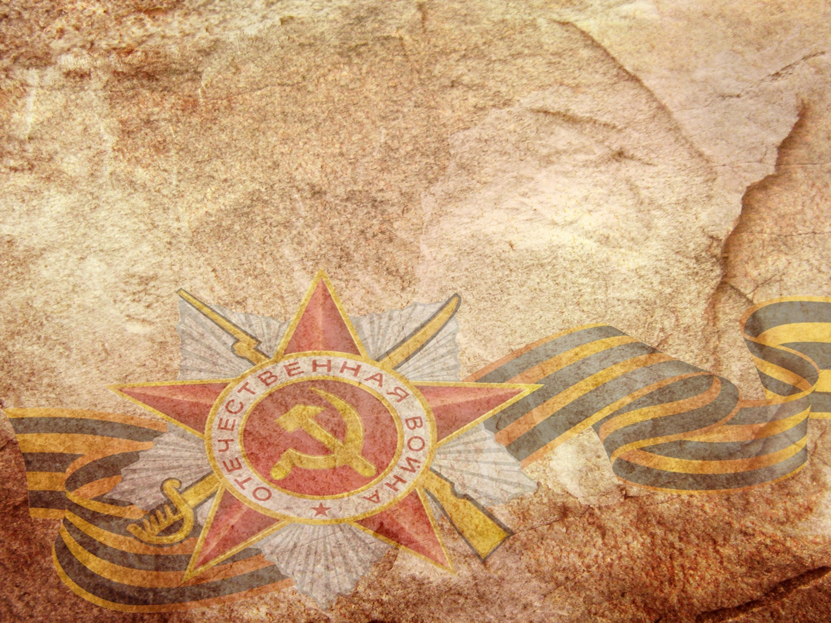
«Чтобы помнили…»
Виртуальная экскурсия по местам Боевой Славы.
Дуванская зональная библиотека

Slide 2
Смотрите, люди, фильмы о войне, не бойтесь слез, и горечи, и страха. Читайте, люди, книги о войне и не стыдитесь горевать и плакать.
Учитесь, люди, мужеству у тех, кого живыми в землю зарывали. Среди забот житейских и утех не растеряйте верности печали.
Ведь те, кого не стало за войну, кого сожгли, убили, растоптали, кто смерти отдал зрелость и весну – они за нас, за наше дело пали. И то, что живы мы, а не они – случайности жестокая примета. Храните в душах Вечные огни и дорожите их горчайшим светом.
Руфь Тамарина

Slide 3
Более 70 лет назад окончилась самая страшная и разрушительная война в истории человечества – Вторая мировая война, важной частью которой была борьба нашего народа с фашистским зверем. Сколько бы лет не исполнилось Великой победе, каждый раз мы будем заново осмысливать события героического прошлого, снова будем переживать огромный душевный подъем, вызванный бессмертным подвигом нашего народа одержавшего историческую победу в жестокой битве с фашизмом.
Сегодня мы с Вами проведем урок-экскурсию по памятным местам боевой славы. Побываем на легендарной земле защитников Брестской крепости, на Мамаевом кургане, на Белорусской земле в Хатыне, в Польше – лагере смерти Освенцим.
Брестская крепость…
Брест на границе с Польшей – принял на себя первый удар врага. Немецкое командование планировало захватить его и входящую в черту города крепость в первые часы войны. На них был обрушен огонь более 600 орудий и минометов, сотни самолетов сбрасывали свой смертоносный груз. Противник имел почти десятикратное превосходство в живой силе. На пути врага встал маленький гарнизон крепости во главе с майором Петром Михайловичем Гавриловым.
К 9 часам утра первого дня боев крепость была окружена врагом, но засыпанная снарядами и бомбами, она продолжала жить. Ее защитники, ведя неравную борьбу, проявили величайшее мужество и героизм, упорно и ожесточенно сражаясь на развалинах цитадели. Почти месяц сдерживали они натиск фашистов.

Slide 4
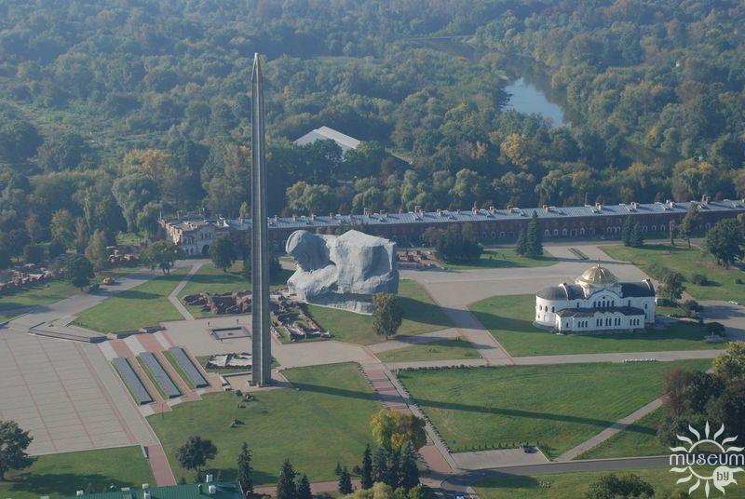
Фашисты ворвались в крепость, только полностью ее уничтожив. Развалины стали братской могилой ее защитникам.
На братских могилах не ставят крестов,
И вдовы на них не рыдают,
К ним кто-то приносит букеты цветов,
И вечный огонь зажигают.
Здесь раньше вставала земля на дыбы,
А нынче – гранитные плиты.
Здесь нет ни одной персональной судьбы,
Все судьбы в единую слиты.
В.Высоцкий
Указом Президиума Верховного Совета СССР от 8 мая 1965 года Брестской крепости присвоено почетное звание «Крепость-герой» с вручением ордена Ленина и медали «Золотая Звезда».
25 сентября 1971 года был открыт мемориальный комплекс «Брестская крепость-герой», автором которой являлся творческий коллектив под руководством художника СССР, скульптора А. П. Кибальникова.

Slide 5
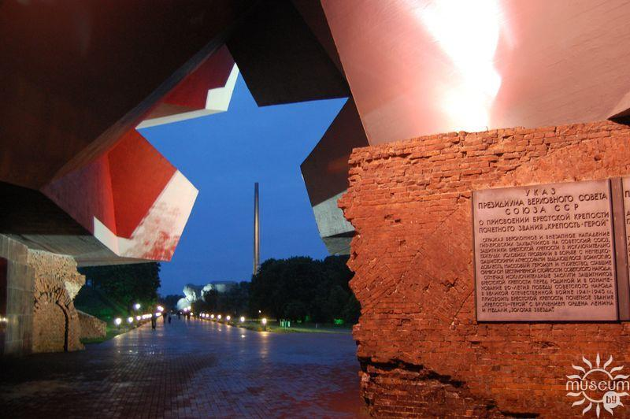
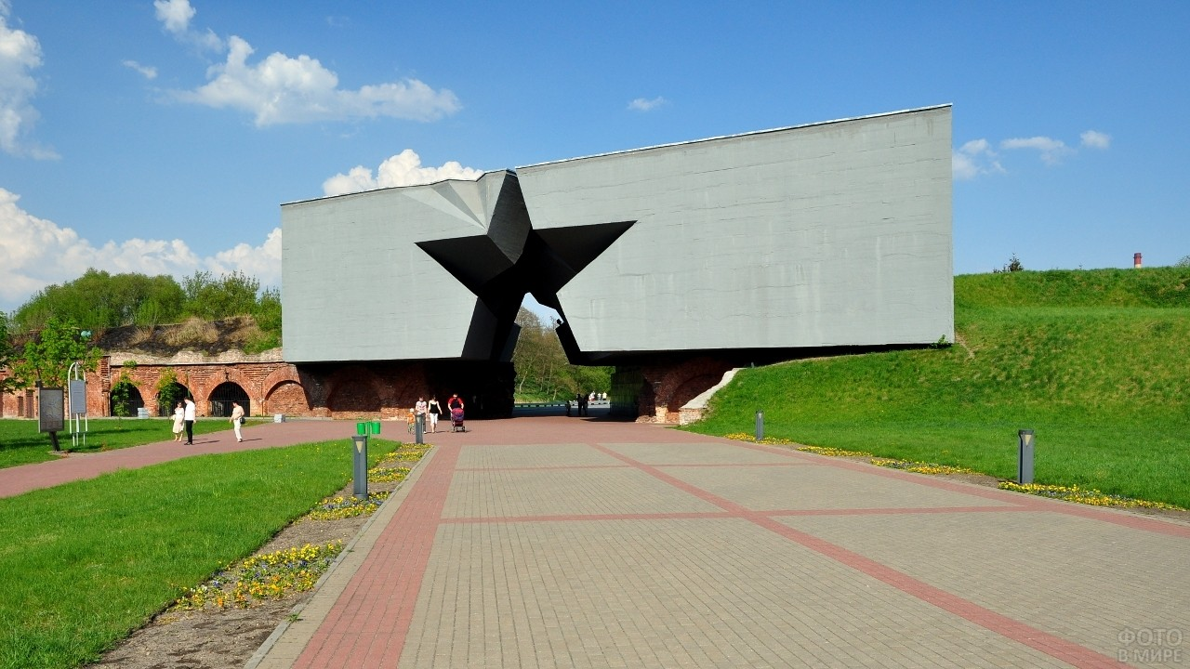
Комплекс распложен в восточной части крепости.
Главный вход решен как проем в виде пятиконечной звезды в монолитном железобетонном массиве, опирающемся на вал и стены казематов. От главного входа торжественная аллея ведет к площади Церемониалов.

Slide 6
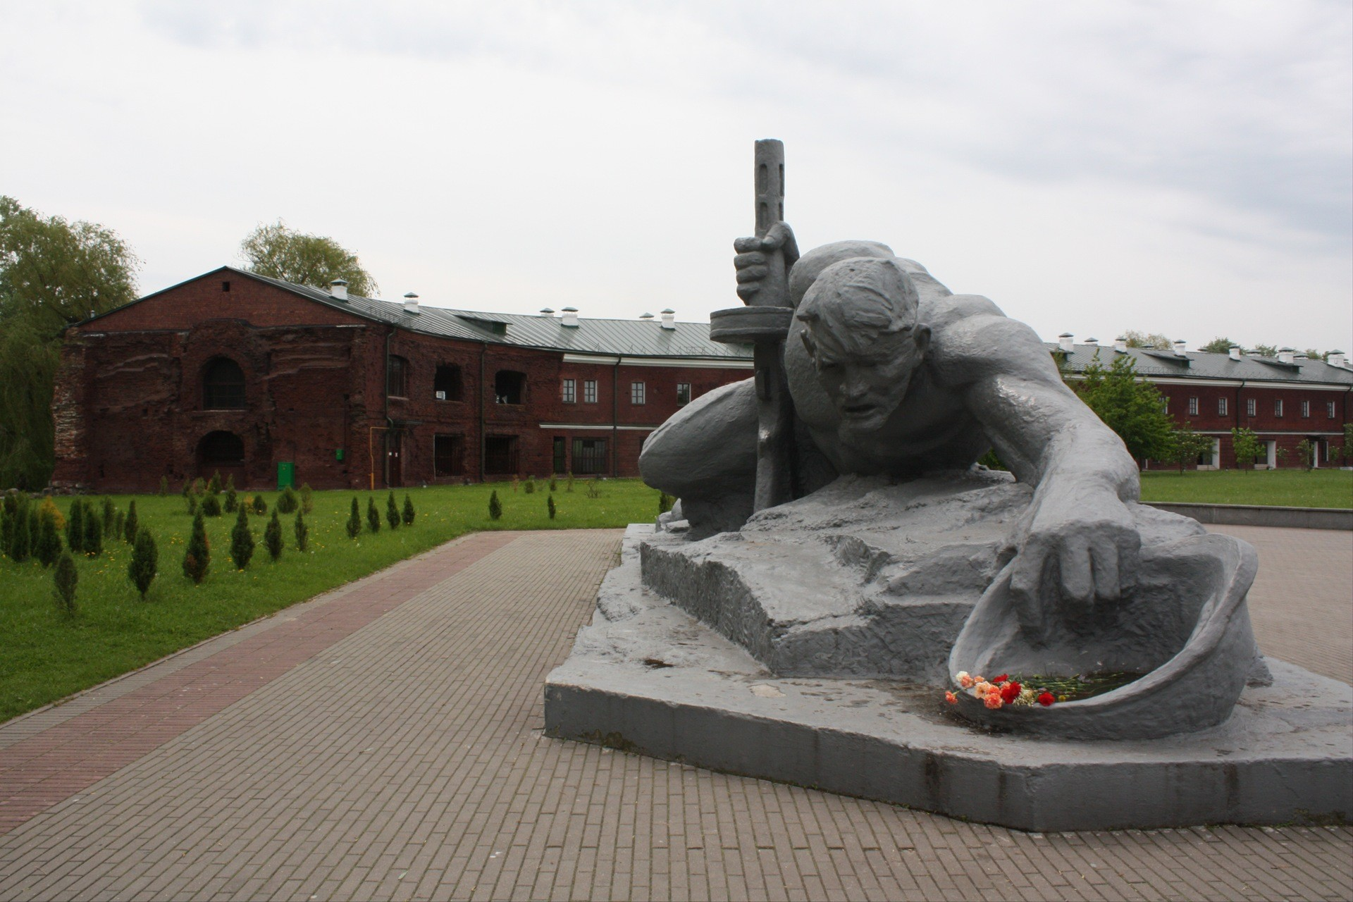
На площади находиться композиция «Жажда». Это фигура советского воина, который, опираясь на автомат, тянется с каской к воде. Нелегкий путь к воде – это жажда жизни, борьбы, победы. Все запасы воды отдавались раненым, детям, женщинам, но они, в свою очередь, отказывались от глотка воды, так как она нужна была пулеметам, чтобы те продолжали работать и отбивать натиск врага.

Slide 7
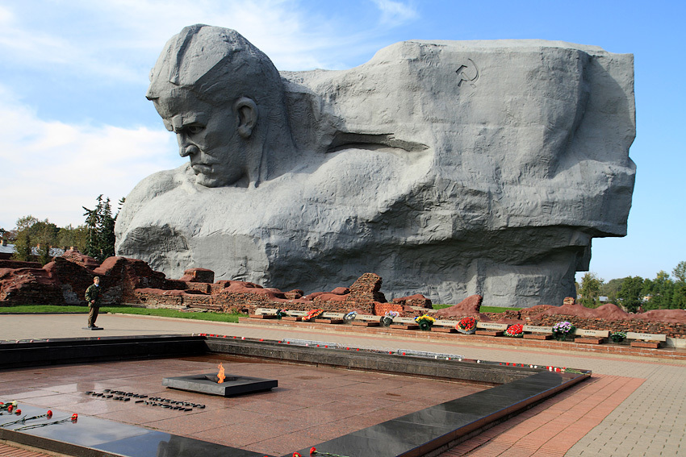
Композиционным центром ансамбля является главный монумент «Мужество» - это подгрудная скульптура воина (выполнена из бетона, высотой 33,5 м), на ее обратной стороне – рельефные композиции, рассказывающие об отдельных эпизодах героической обороны крепости.
Перед руинами бывшего инженерного управления в углублении, горит Вечный огонь Славы. Перед ним - отлитые в бронзе слова: «Стояли насмерть, слава героям!»

Slide 8
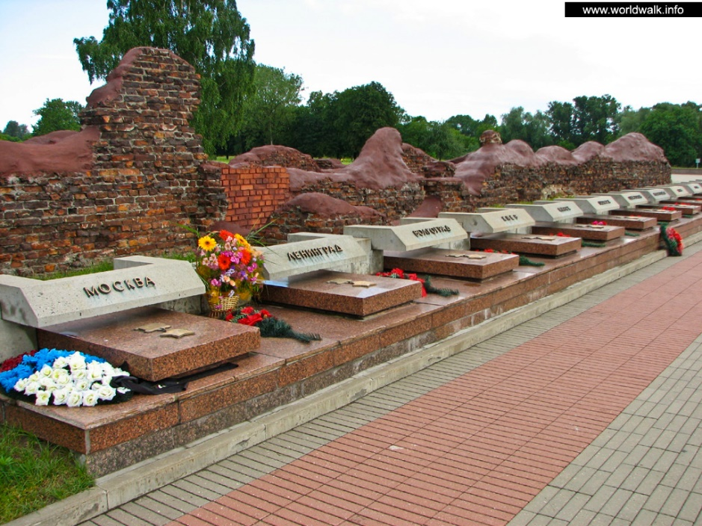
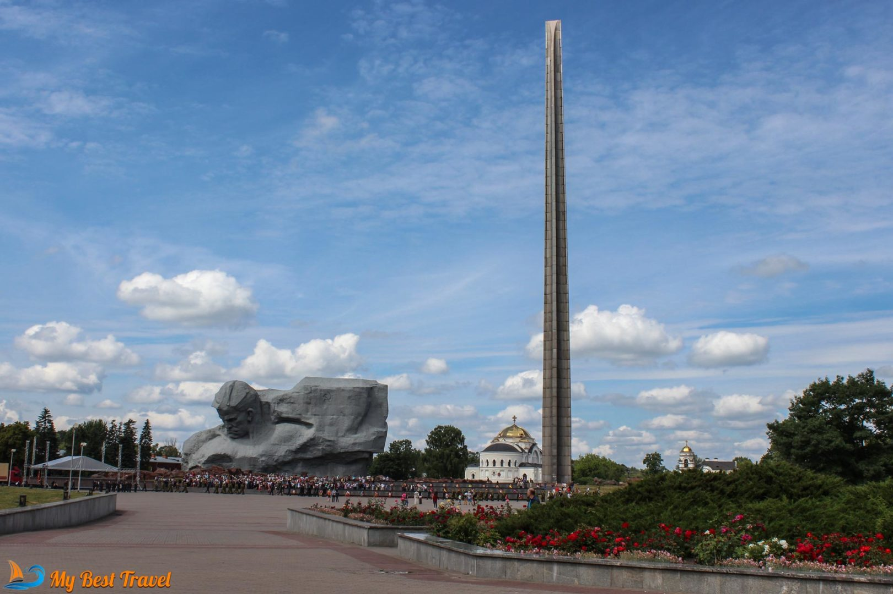
Здесь же находится мемориал с названиями
городов-героев Советского союза. Под памятными плитами — капсулы с землей, привезенной из этих городов.
На Площади Церемониалов находятся: штык-обелиск, вечный огонь, главный монумент и руины Инженерного управления
Площадь Церемониалов.

Slide 9
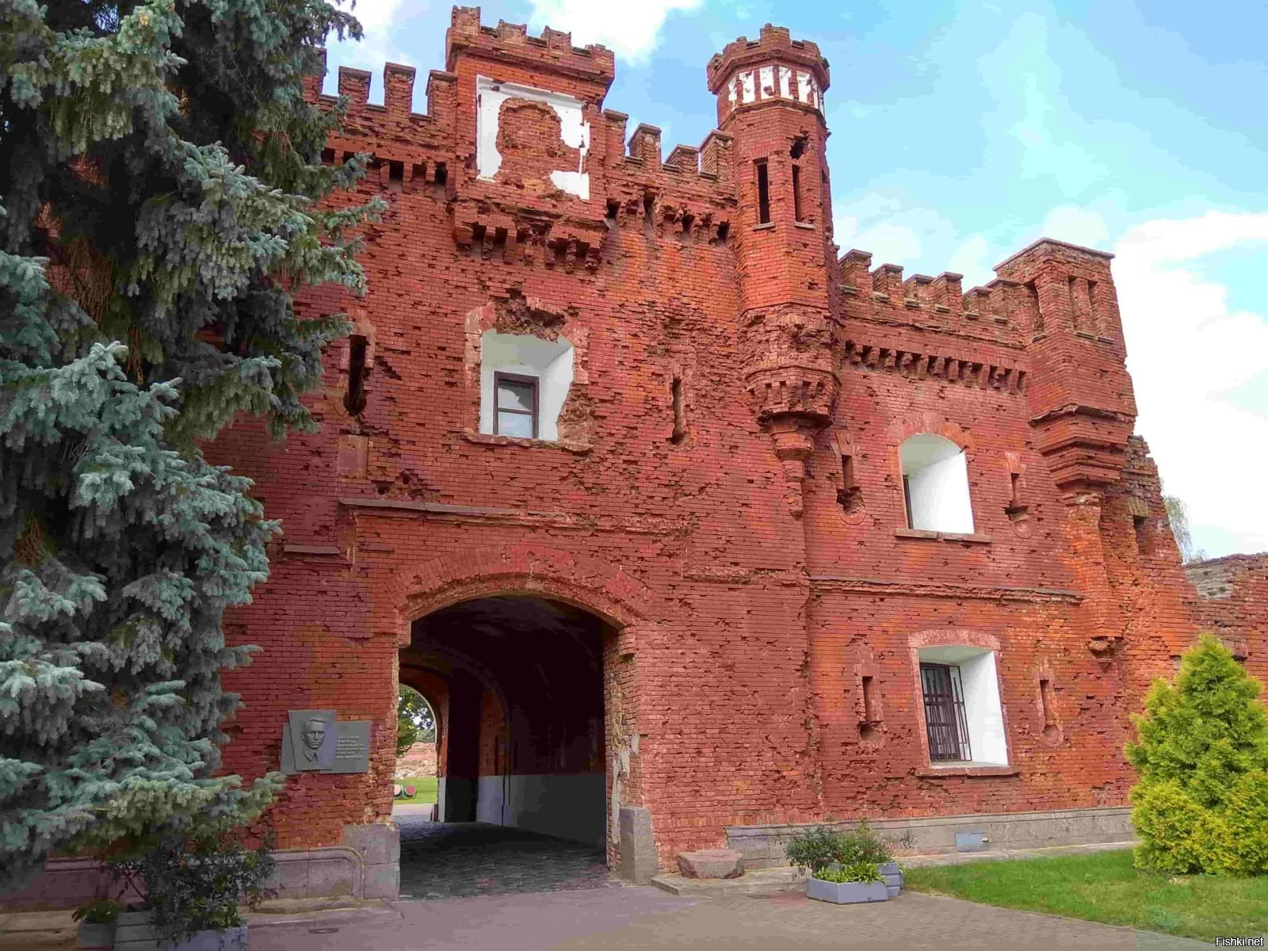
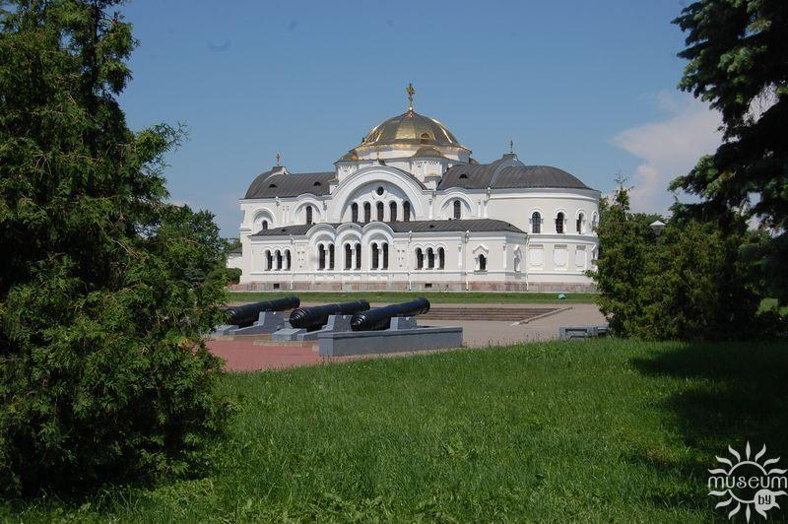
На территории цитадели стоит прекрасный Свято-Николаевский православный храм по проекту архитектора Давида Гримма. Белый храм с круглым куполом резко выделяется на фоне красного кирпича зданий цитадели и серого бетона монументов, выглядит как чистый и не порочный ангел. Как он оказался на территории крепости в этом виде? Построенный в 1879 году, сильно пострадавший в период войны, но после реставрации выглядит великолепно – величественно и необычно.
А далее ворота, вошедшие во все фильмы, посвященные Брестской крепости –
Холмские ворота. Особенно знаком нам вид со стороны реки и моста через реку Муховец. Красивая архитектура красного кирпича с башенками и белыми
откосами окон, испещренная пулями и осколками снарядов.

Slide 10
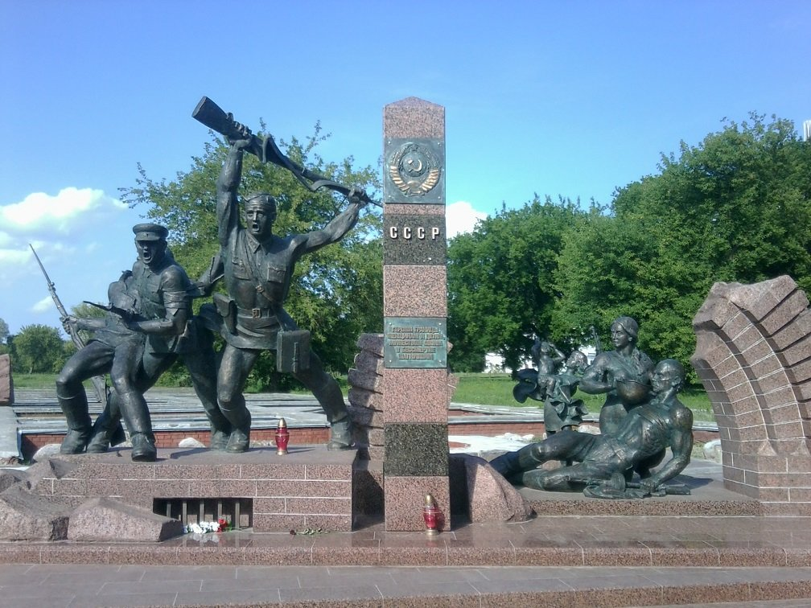
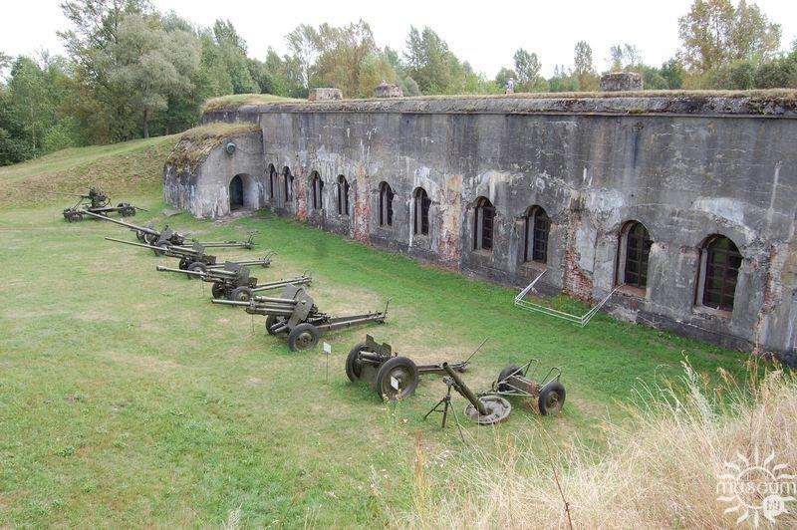
За главным монументом расположена выставка артиллерийских орудий.
Скульптурная композиция «Героям границы, женщинам и детям мужеством своим в бессмертие шагнувшим»

Slide 11
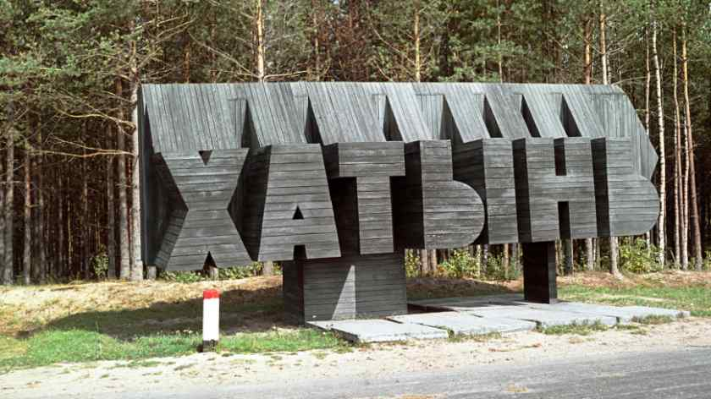
Хатынь…
В память о сотнях белорусских деревень, уничтоженных вместе с населением немецко-фашистскими оккупантами, на месте сожженной деревни Хатынь воздвигнут мемориальный архитектурно-строительный комплекс.
Хатынь – бывшая деревня Беларуси – стал символом трагедии белорусского народа, скорбной страницей истории времен Великой Отечественной войны. Она была уничтожена фашистами весной 1943.
В этой деревне жили люди до 22 марта 1943 года. В этот день отряд карателей окружил деревню. Жители ничего не знали о том, что утром в 6 км от Хатыни партизанами была обстреляна автоколонна фашистов и в результате нападения убит немецкий офицер, но ни в чем не повинным людям фашисты уже вынесли смертный приговор. Все население Хатыни от мала до велика – стариков, женщин, детей – выгоняли из домов и гнали в колхозный сарай. Всех подожгли в этом сарае. В огне заживо сгорели 149 жителей деревни, из них 75 детей до шестнадцатилетнего возраста. Деревня была разграблена и сожжена дотла.
Из огненного кошмара ранеными, но живыми вышли лишь трое – 7-летний Витя Желобкович, 12-летний Антон Барановский и 56-летний деревенский кузнец Иосиф Каминский.
Обгоревший и израненный кузнец пришел в сознание поздно ночью, когда карателей уже не было в деревне. Каминскому пришлось пережить еще один тяжкий удар: среди трупов односельчан он нашел своего израненного сына. Мальчик был смертельно ранен в живот, получил сильные ожоги. Он скончался на руках у отца.

Slide 12
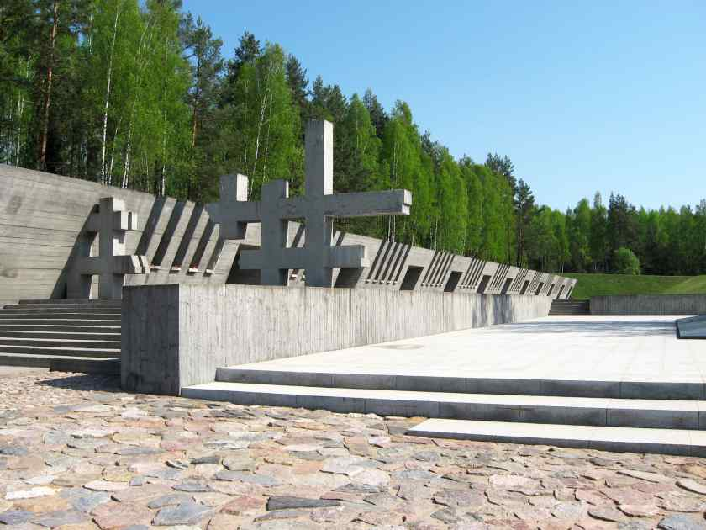
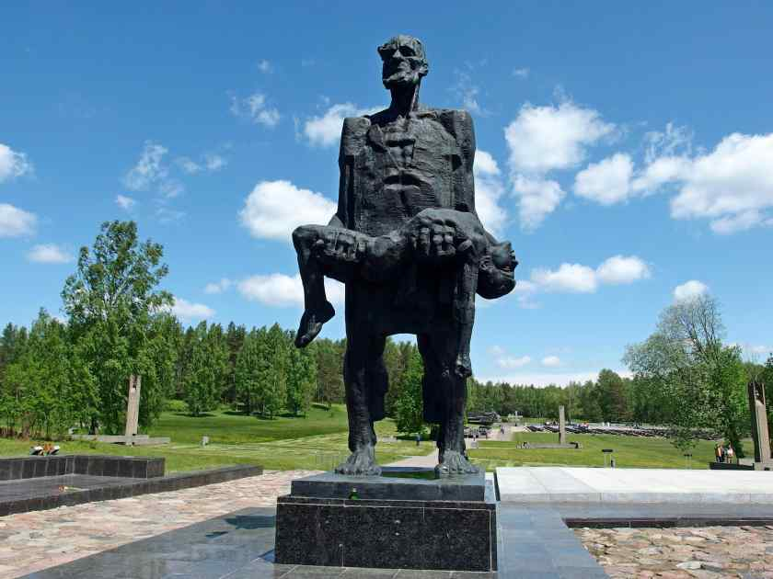
В 1969 году на «руинах» Хатыни был основан мемориальный комплекс, ставший мрачным символом всех сожжённых деревень Беларуси. Это не только воздаяние скорби, но также стойкости, мужества и силы белорусского народа.
К комплексу ведёт пятикилометровая дорога, окружённая лесами. Мраморные монолиты словно отсчитывают каждый её километр. Сам архитектурно-исторический ансамбль расположился на площади в 50 га.
В самом центре возвышается памятник «Непокорённому человеку», изображающий выжившего старика со своим погибшим сыном на руках. Стоит он в окружении гранитных плит, символично воссоздающих крышу пылающего сарая. Тут же братская могила из белого мрамора, на которой высечены слова – своего рода обращение к тем, кто погиб.

Slide 13
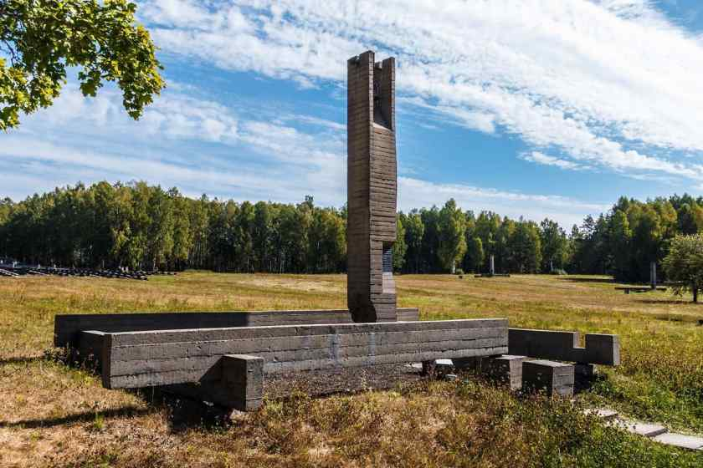
К памятнику ведёт бывшая улица деревни – ныне широкая аллея с железобетонными плитами. 26 пепельных фундаментов представляют собой дома жителей, над каждым высится печная труба, а также таблички с именами тех, кто здесь когда-то жил. Каждый дом Хатыни венчается колоколом, звенящим каждые 30 секунд вместе с соседскими. Перед каждым из домов установлена калитка, как знак гостеприимства.

Slide 14
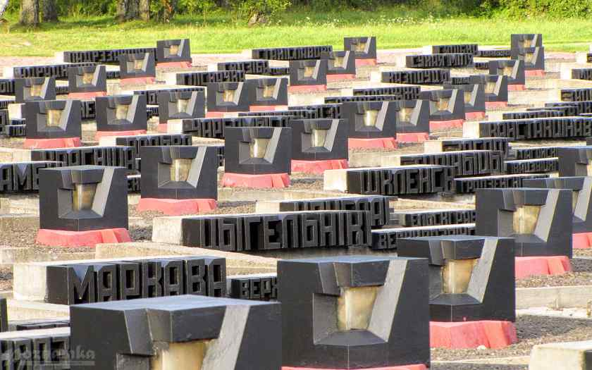
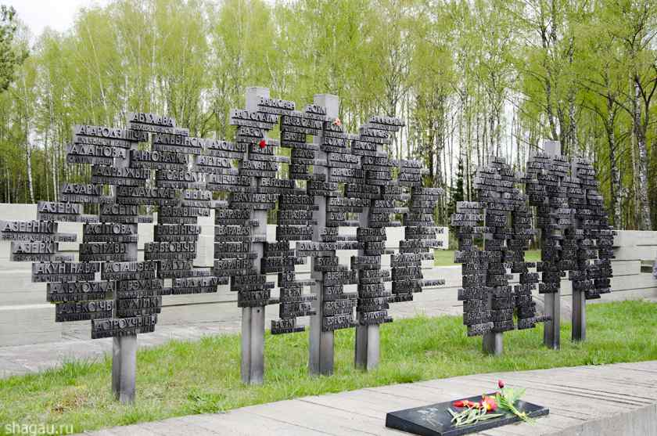
185 могил символизируют 185 сожжённых фашистами деревень Беларуси. Каждая деревня выполнена в виде пепелища с очагом пламени в самом центре и с урной, в которой хранится земля, привезённая из каждой деревни. Каждая могила «Кладбища деревень» имеет название и район месторасположения деревни.
Также одним из ключевых элементов мемориального комплекса «Хатынь» являются «древа жизни», на которых в алфавитном порядке расположились 433 названия деревень Беларуси, которые были уничтожены в ходе Великой Отечественной войны, но позже восстановлены.

Slide 15
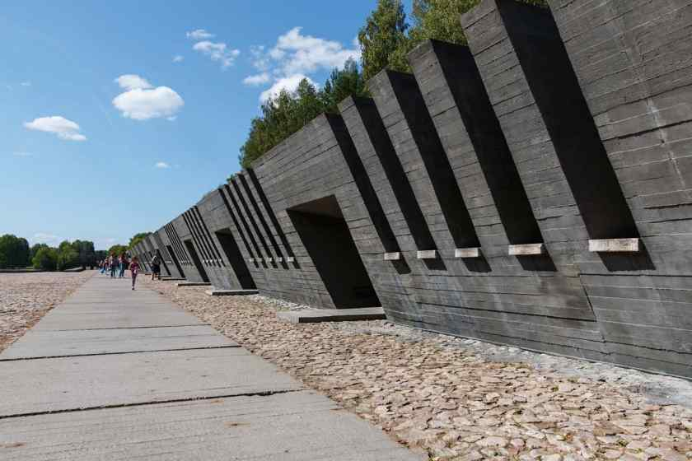
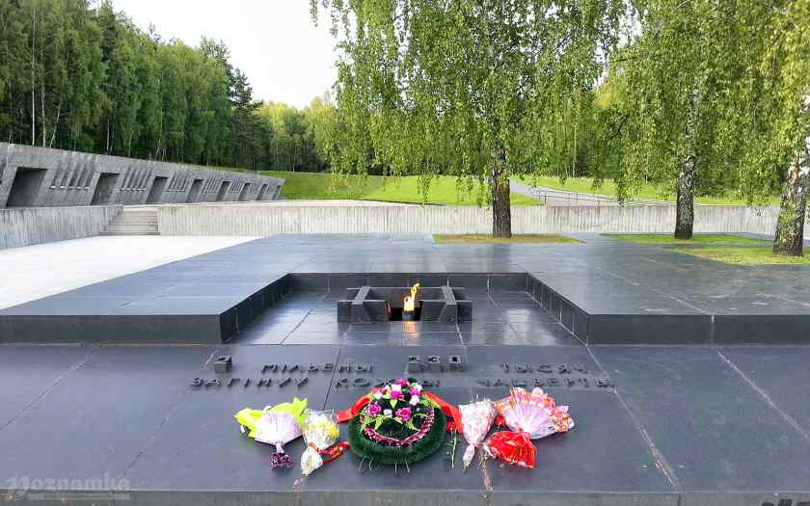
«Стена памяти» - мемориал из гранитных плит, хранящих сведения о 260 лагерях смерти и местах геноцида белорусского народа.
В память о каждом четвёртом погибшем жителе Беларуси установлен постамент из трёх берёз, а вместо четвёртой горит «Вечный огонь».

Slide 16
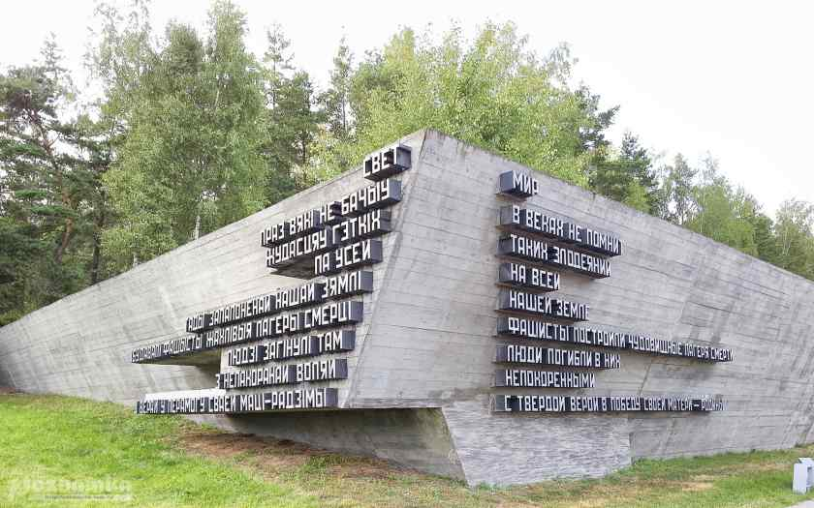
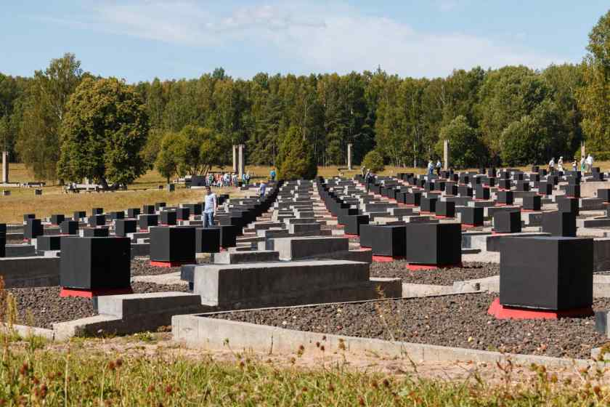
Мемориальный комплекс «Хатынь» был открыт 5 июля 1969 года. Авторы архитекторы Ю. Градов, В. Занкович, Л. Левин и скульптор С. Селиханов – удостоены ленинской премии в 1970 году.

Slide 17
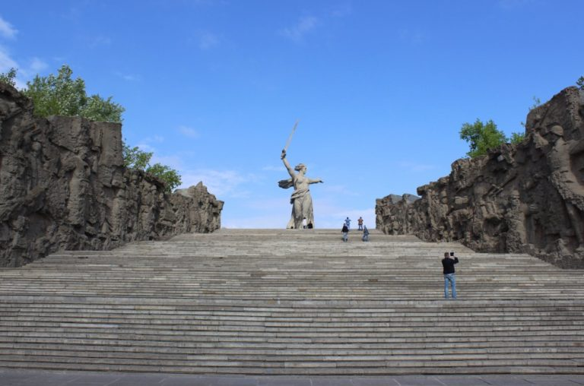
Мамаев курган…
Есть в календаре даты навечно вписанные в героическую летопись нашей страны. Одна из них - Сталинградская битва, продолжавшаяся с 17 июля 1942 года по 2 февраля 1943 года.
В период Сталинградской битвы Мамаев курган был местом самых ожесточённых боев и ключевой позицией обороны города. Это господствующая над городом высота.
Почти сто дней и ночей фашисты пытались покорить эту главную высоту России, но так и не смогли захватить ее полностью. Вершина кургана много раз переходила из рук в руки, а северо-восточные его склоны прочно удерживали советские воины на протяжении всей битвы. Почернел, будто обуглился, от жестокого огня курган, земля на нем за время боев перемешалась с железными осколками и кровью.

Slide 18
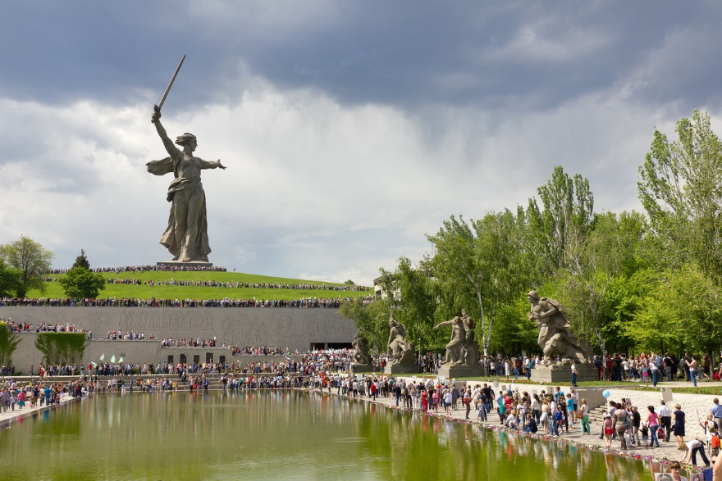
Мамаев курган — возвышенность в Центральном районе Волгограда (бывший Сталинград), на которой установлена поражающая своей величиной скульптура «Родина-мать зовет!». Мамаев курган представляет собой самый большой в мире мемориальный комплекс, посвященный Великой Отечественной войне. Ежегодно его посещает около 2 миллионов человек. За Мамаев курган 135 дней — с сентября 1942 г. по январь 1943 г. — шли ожесточенные бои. Здесь погибло более 30 000 красноармейцев. Место стало памятным и уже в 1958 г. начинается строительство мемориального комплекса «Мамаев курган». Проект комплекса разработал Евгений Вутечич. Главным архитектором стал Яков Белопольский, военным консультантом — Василий Чуйков, главным инженером — Николай Никитин. Территория заняла 26 гектар. Здесь есть множество скульптур, искусственное озеро, аллея и парк, памятные площади и зал Воинской славы.

Slide 19
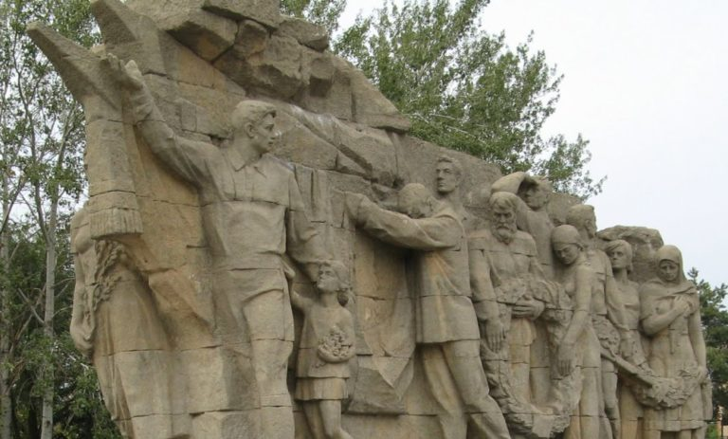
С Входной площади начинается знакомство с мемориальным комплексом. Здесь можно увидеть ухоженные цветочные клумбы и гранитный горельеф «Память поколений». Изображенные на нем люди — женщины, мужчины и дети — скорбно идут в сторону кургана, неся цветы и венки, чтобы отдать дань погибшим защитникам Родины, почтить их память.
Также вдоль площади установлены гранитные тумбы, посвященные 13 городам-героям. В основании каждой из них хранятся капсулы с землей из этих городов.
В сторону Мамаева кургана с площади ведет гранитная лестница шириной 10 м.

Slide 20
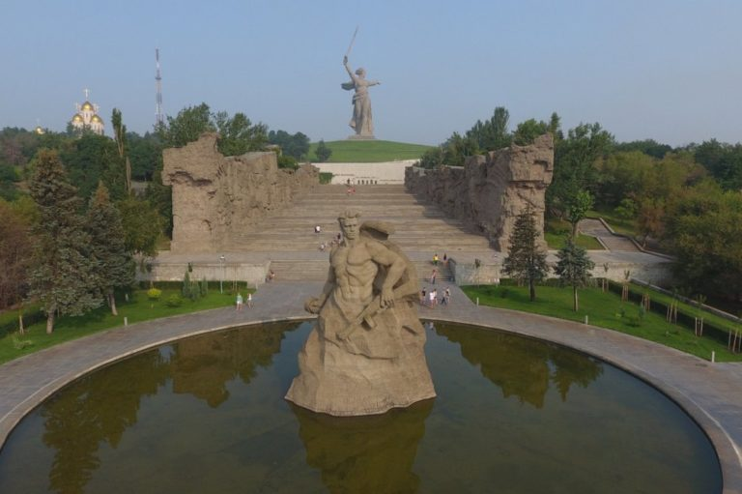
Площадь Стоявших насмерть. По форме она представляет собой квадрат со стороной 65 м. Покрыта гранитом, украшена газонами, клумбами, березами и елями. В центре площади на Мамаевом кургане можно увидеть большой круглый бассейн, в центре которого установлена скульптура воина-защитника Родины. Это собирательный образ солдата, готового стоять насмерть перед врагом и нанести по нему неотвратимый удар. В его руках зажаты граната и автомат.

Slide 21
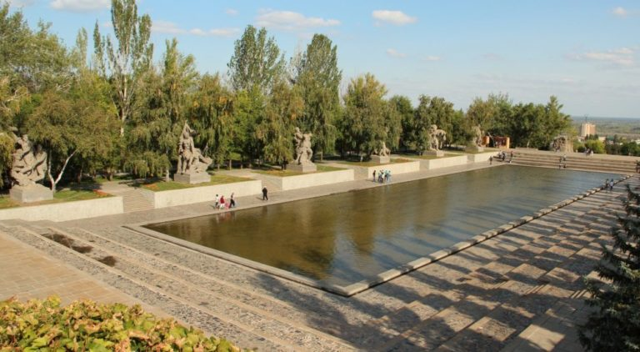
От площади Стоявших насмерть к площади Героев опять ведут ступени. По бокам от них стоят стены-руины с объемными композициями, изображающими защитников Родины.
Площадь Героев и Зал Воинской славы
Основную часть площади Героев занимает прямоугольный бассейн, облицованный гранитом. Вдоль него установлены скульптуры людей, напоминающих об их героических подвигах на войне. Это спасающая раненого солдата санитарка и красноармеец, поддерживающий раненого командира, а также многие другие.

Slide 22
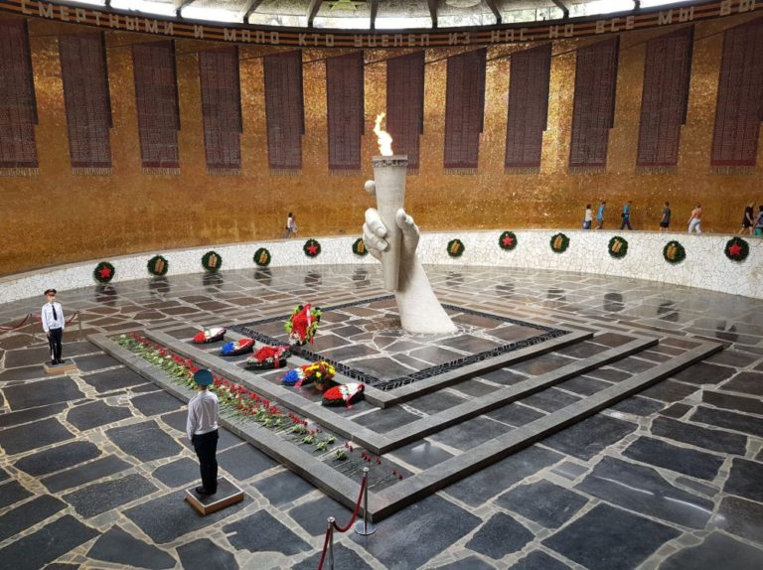
В конце площади стоит подпорная стена, в которой есть вход в Зал Воинской славы. Это здание напоминает цилиндр. В центре Зала установлена устремленная ввысь рука из белого мрамора, которая держит факел с вечным огнем.
По периметру помещения «висят» приспущенные траурные знамена из красной смальты. На них начертаны 7 200 имен погибших на Мамаевом кургане солдат. Над знаменами протянут бордюр в виде георгиевской ленты со словами «Да, мы были простыми смертными, и мало кто уцелел из нас, но все мы выполнили свой патриотический долг перед священной матерью-Родиной!».

Slide 23
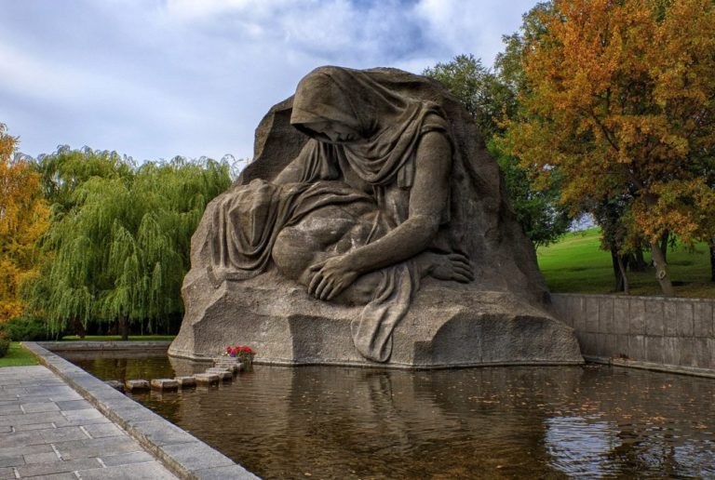
Площадь Скорби и скульптура скорбящей матери
На площади Скорби расположена могила командира 62-й Армии, маршала и дважды героя Советского Союза Чуйкова Василия Ивановича.
Здесь же установлена 11-метровая скульптура матери, которая с великой скорбью склонилась к погибшему сыну. Она олицетворяет всех женщин, потерявших на войне своих сыновей, мужей, отцов и братьев. В основании скульптуры залит небольшой бассейн — это «озеро слез». В нем в виде тропинки уложены большие гранитные плитки. По ним можно подойти к монументу и возложить цветы.

Slide 24
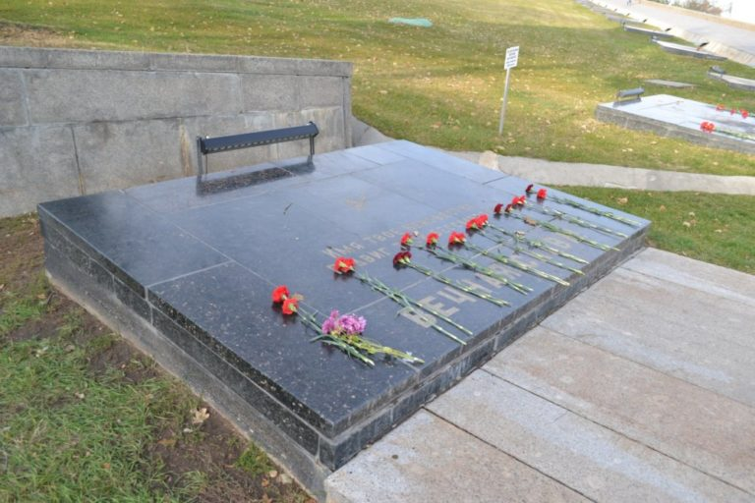
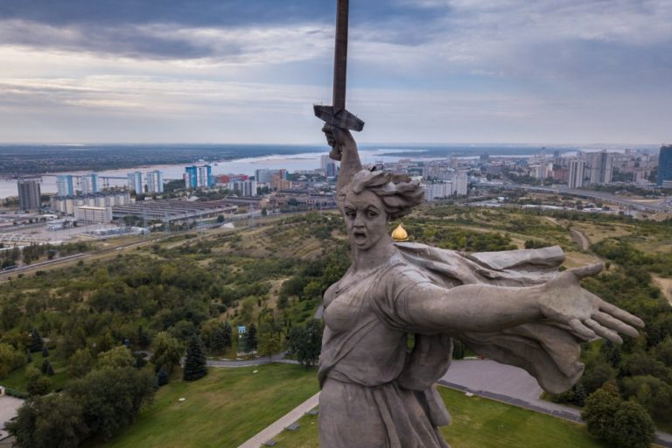
Справа от скульптуры могила Неизвестного солдата. Она посвящена всем тем, кто погиб на Мамаевом кургане, защищая свою Родину. И, наконец, конечная точка пути — вершина кургана и скульптура «Родина-мать зовет!».

